Slide 1

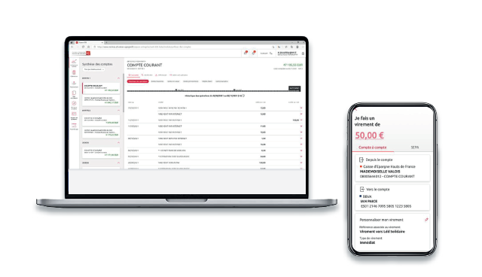


Présentation et Souscription Ce Net Comptes au poste de travail
CE Net comptes

Slide 2
Sommaire
Rappel du contexte
La souscription au poste de travail
01
04
Présentation de Ce Net Comptes
Le kit commercial
02
05
Quelle offre pour quel client : l’arbre de décision
03

Slide 3
01
Rappel du contexte

Slide 4

RAPPEL du contexte: Nos espaces web évoluent
  Des nouveaux espaces transactionnels plus fluide, plus ergonomique, accessible à tous moments afin de faire gagner du temps et simplifier la gestion des comptes au quotidien de nos clients.
Titulaire Personnes Morales
17 386
Traitement du stock
(98%)
17 736
350
(2 %)
Avec liste de virements DEI PRO
de plus d’un bénéficiaire
Selon le besoin client
cf slide 4
Abonnements
DEI PRO
dont « inactifs* » : 5 629
26 033
Titulaire Entrepreneurs Individuels
8 242
(99,3 %)
Nouveau DEI Pro
dont « inactifs* » : 6 294
55
8 297
(0,7 %)
Avec des services
non repris dans le nouveau DEI Pro
dont « inactifs* » 665 :
avec usagers secondaires actifs
avec gestion des effets de commerces
Selon le besoin client
cf slide 4
* « inactifs » : connexion > 1an
avec liste de virements de plus d’un bénéficiaire
Présentation et souscription Ce Net Comptes - Février 2022

Slide 5
RAPPEL du contexte: Nos espaces web évoluent
Nouvelles souscriptions
  La nouvelle approche commerciale à compter de ce jour :
CE net comptes devient l’espace de banque en ligne à destination de nos clients PM et EI* par défaut.
                L’ouverture d’un DEI Pro pour les PM n’est plus possible à compter du 28 mars.
Il convient d’équiper nos nouveaux clients PM et EI* dès aujourd’hui d’un CE net comptes afin de ne pas les intégrer dans la migration et les équiper d’entrée de la solution cible.
DEI devient l’espace de banque en ligne par défaut de nos EI avec besoin simple.
Il faudra proposer Ce Net Remise (et plus) pour nos clients PM et EI ayant d’autres besoins complexes (notamment virement sur liste, prélèvements….).
A noter: Aucun changement sur nos Offres Groupées de Services, ce service est inclus dans l’ensemble des Forfaits de compte.
*Avec des besoins complexes : Il s’agit des clients avec utilisateur secondaire ou gérant des effets de commerce.
Présentation et souscription Ce Net Comptes - Février 2022

Slide 6

En synthèse: RETENIR que la banque en ligne pour …
1. Multi usagers
2. Gestion effets de commerce
3. Utilisation virement sur liste
EI
BESOINS COMPLEXES = CE net comptes ^{(1,2)}
et + ³
BESOIN SIMPLES = DEI PRO
PM
CE net comptes et + ³
Présentation et souscription Ce Net Comptes - Février 2022

Slide 7


Synthèse des fonctionnalités devant orienter notre choix.
 | DEI Pro* | Nouveau DEI Pro EI besoin simple | Ce Net compte PM et EI besoin complexe | Ce Net Remise PM et EI besoin liste vrt
Gestion plusieurs usagers
Gestion des effets de commerce
Gestion liste de virement
*Fin de la possibilité de souscrire le 28/03 pour les PM.
Tous nos clients détenteurs de l’offre actuelle passeront au plus tard sur leur nouvel espace au 15/06
Présentation et souscription Ce Net Comptes - Février 2022

Slide 8
02
Présentation Ce Net Comptes

Slide 9
          CE Net COMPTES en bref
Son BESOIN
Votre client PM ou Ei* souhaite gérer ses comptes au quotidien en toute autonomie.
Notre OFFRE
CE Net comptes est la solution sécurisée et conviviale, mise à votre disposition sur le site internet de la Caisse d’Epargne, pour gérer en toute simplicité vos opérations à distance via le contrat CE Net.
*avec besoins complexes :
Usagers secondaires
gestion effets de commerce
Les +
Solution simple, aucune formation nécessaire
Renforcement de la sécurisation des transactions
Optimisation du temps de traitement des transactions
DÉTAIL DE L’OFFRE
CE Net comptes permet de
Consulter et suivre les comptes professionnels
Effectuer et suivre les opérations de paiements
Déléguer des droits à d’autres utilisateurs
Gérer un portefeuille en bourse (en option)
Suivre les financements
Gérer les moyens de paiements
…C’est aussi une appli bancaire
Avec Secur Pass Pro le client bénéficie (s’il est elligible*) d’un moyen d’authentification de dernière génération simple lui permettant de sécuriser l’ensemble de ses transactions et opérations. C’est le moyen à privilégier mais à défaut d’autres moyens comme le service « Sécurisation des Opérations en Ligne » (SOL) sont disponibles.
CE Net comptes permet également :
De suivre et gérer les effets de commerces à l’encaissement
De consulter et télécharger des relevés de comptes, sous différents formats (CSV, PDF, OFX)
CE Net comptes accepte également le certificat électronique Certiceo comme solution d’authentification et de signature électronique pour sécuriser les opérations en ligne.
*Clic ici
Pour plus d’information sur CE Net comptes, consultez la fiche produit.
Pour plus de détails sur CE Net comptes (lien vers la page web)
Assistance banca : numéro de vos solutions.

Slide 10




L’offre CE Net dans son intégralité
  Une offre en poupée gigogne
Gestion des comptes et réalisation de virements unitaires
+ Gestion des ordres (remises d’effets et de prélèvement), virements sur listes
Offre à la carte intégrée aux logiciels de gestion et de communication bancaire.
Présentation et souscription Ce Net Comptes - Février 2022

Slide 11


Ce net compte : présentation
  Vidéo a destination de nos clients :
Présentation et souscription Ce Net Comptes - Février 2022

Slide 12
03
Quelle offre pour quel client : L’arbre de décision

Slide 13

Quelle offre proposer a quel client ?
L’arbre de décision :
Pour vous orienter en fonction du statut juridique et des besoins de votre client nous mettons à votre disposition un outil d’aide à la décision :
Présentation et souscription Ce Net Comptes - Février 2022

Slide 14
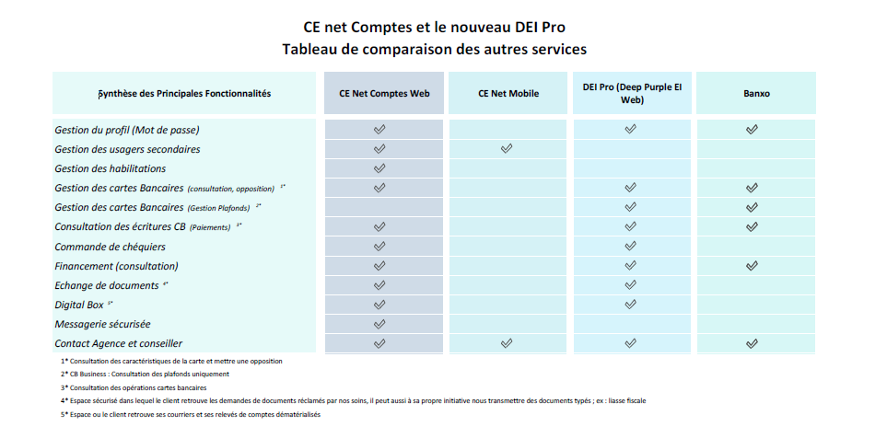
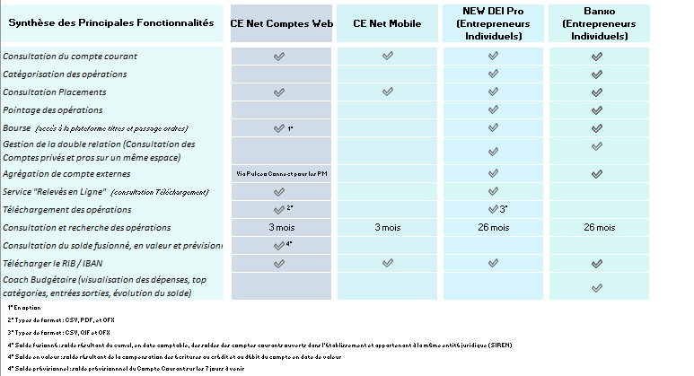

Détail des FONCTIONNALITES

Slide 15
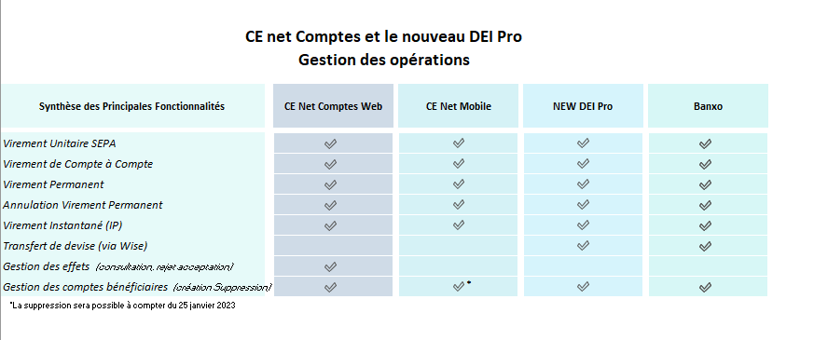
Détail des FONCTIONNALITES
Présentation et souscription Ce Net Comptes - Février 2022

Slide 16
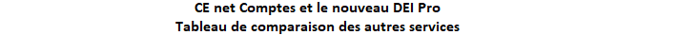
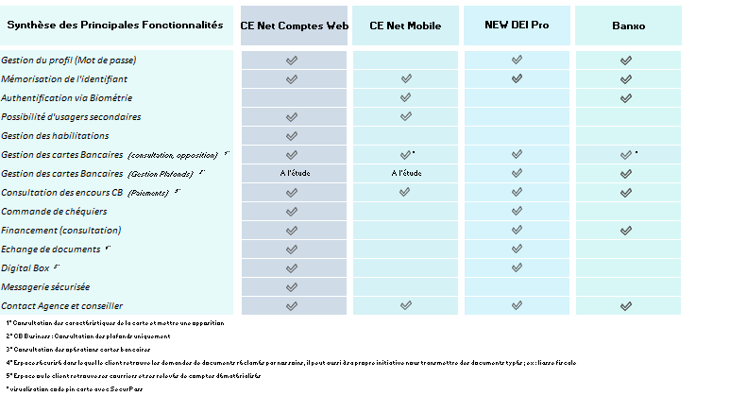
Détail des FONCTIONNALITES

Slide 17
04
La souscription au poste de travail

Slide 18

La souscription au poste de travail
Le Pas à Pas
Présentation et souscription Ce Net Comptes - Février 2022

Slide 19
05
Le kit commercial

Slide 20

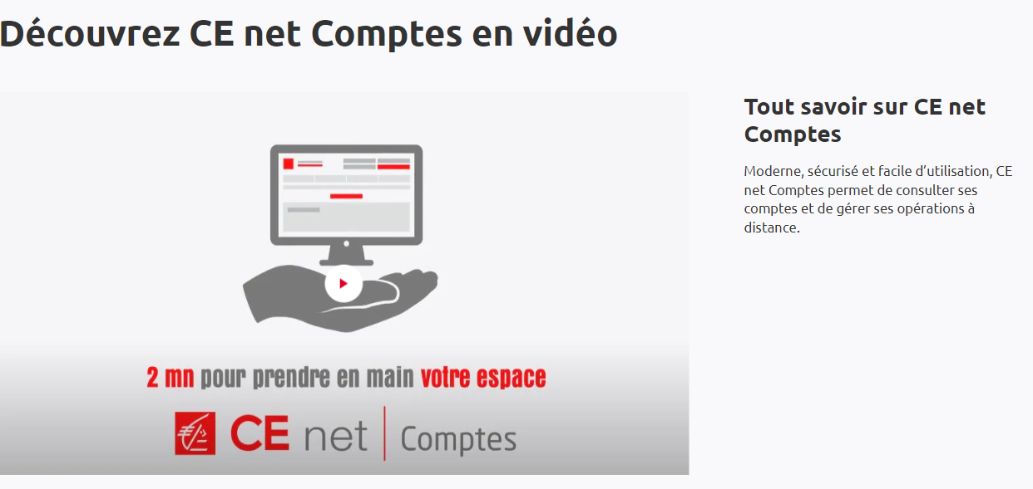
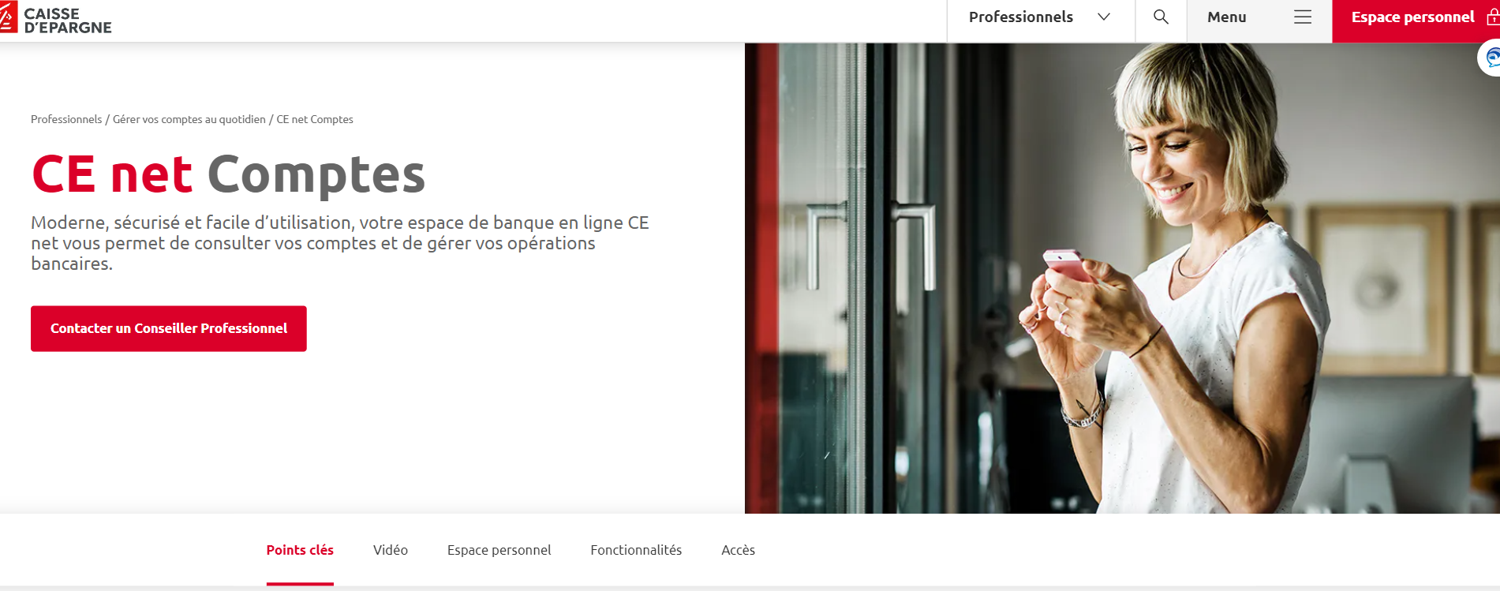
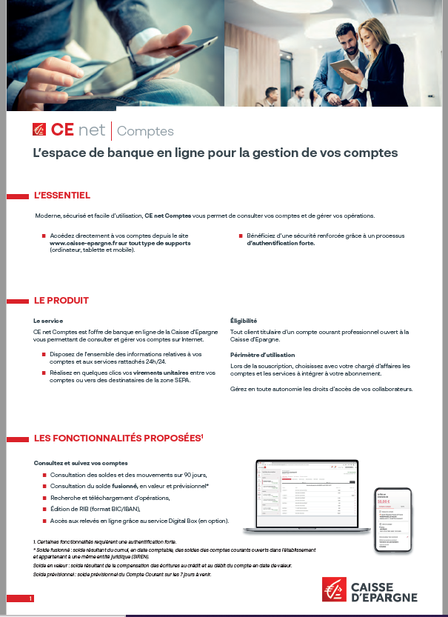
Accompagnement : le kit commercial ce net
La boîte à outils disponible sur la RDC
SUPPORTS COMMERCIAUX
Fiche Mémo CE Net Comptes
Arbre décisionnel sur le choix de l’espace transactionnel adapté
  Comparatif des fonctionnalités entre DEI Pro&CE Net comptes et les Applis CE Net Comptes&DEI Pro
  Site de Démo CE Net comptes
GUIDES ET FORMATIONS
Pas à Pas Souscription CE Net Comptes
Vidéo interne de présentation CE Net Comptes
Vidéo application CE NET
Pas à Pas application CE NET (vision client)
Pas à pas – Réinitialiser le mot de passe d’un utilisateur
Pas à pas – Ajouter un utilisateur
Pas à pas – la vision client – Ajouter des habilitations à un utilisateur
FAQ migration DEI PRO vers Ce Net
Disponible : E-learning dédié aux Espaces Transactionnels:
https://bpce.speach.me/s/32556c5a974/espaces-transactionnels (adresse à copier/coller dans un navigateur)
SUPPORTS CLIENTS
Vidéo Présentation du nouveau CE NET Comptes
https://youtu.be/2RJp3FBtOTs
Fiche produit client CE net Comptes

